Slide 1
Titolo del modulo formativo: Autostima e motivazione per il miglioramento sociale, personale e lavorativo
Radio Ecca
Funded by the European Union. Views and opinions expressed are however those of the author(s) only and do not necessarily reflect those of the European Union or the European Education and Culture Executive Agency (EACEA). Neither the European Union nor EACEA can be held responsible for them.

Slide 2
Obiettivi:
Alla fine di questo modulo sarai in grado di:
Obiettivo 1: Identificare i diversi aspetti che compongono l'autostima.
Obiettivo 2: Sapere in cosa consiste la motivazione e in che modo è legata allo sviluppo personale e professionale.
Obiettivo 3: Essere in grado di utilizzare le risorse fornite per migliorare la propria autostima e motivazione.
Funded by the European Union. Views and opinions expressed are however those of the author(s) only and do not necessarily reflect those of the European Union or the European Education and Culture Executive Agency (EACEA). Neither the European Union nor EACEA can be held responsible for them.

Slide 3
+++
Autostima
Motivazione
++
+
++
+
++
Cos'è l'autostima? Componenti dell'autostima Barriere di genere nell'autostima delle donne Bassa e alta autostima Pensieri negativi modificabili Buona autostima Fiducia in se stessi, autovalutazione e conoscenza di sé Come migliorare l’autostima
+++
+
+
Cos'è la motivazione? Tipi di motivazione Il ciclo della motivazione Strategie motivazionali Lavorare sulla motivazione
+++
Funded by the European Union. Views and opinions expressed are however those of the author(s) only and do not necessarily reflect those of the European Union or the European Education and Culture Executive Agency (EACEA). Neither the European Union nor EACEA can be held responsible for them.

Slide 4
Unità 1: Autostima
Sezione 1: Cos'è l'autostima?
L'autostima è la valutazione che facciamo di noi stessi, basata sui pensieri, i sentimenti, le sensazioni e le esperienze che abbiamo raccolto nel corso della nostra vita..
Autostima:
È alla base della nostra personalità:
È un fattore chiave per lo sviluppo di un adeguato adattamento emotivo e sociale.
Permette di stabilire relazioni sociali sane.
Produce soddisfazione generale nella vita.
Aiuta a superare le difficoltà personali.
Promuove l'apprendimento.
È dinamica.
Stimola l'autonomia personale.
Si apprende.
Aumenta la qualità della vita.
Ti aiuta a far fronte allo stress in modo più efficace.
Sviluppa la creatività.
Promuove la proiezione futura.
Funded by the European Union. Views and opinions expressed are however those of the author(s) only and do not necessarily reflect those of the European Union or the European Education and Culture Executive Agency (EACEA). Neither the European Union nor EACEA can be held responsible for them.

Slide 5
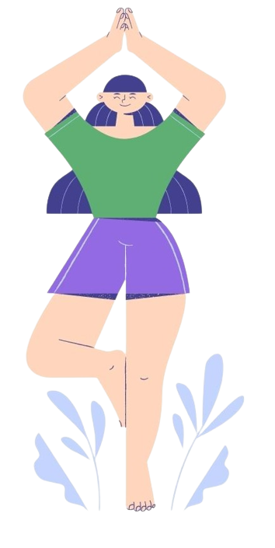
Unità 1: Autostima
Sezione 2: Componenti dell'autostima
Componente cognitiva: è il concetto personale di sé, come una persona percepisce se stessa tenendo conto della sua personalità, pensieri, credenze, atteggiamenti, ecc. Componente affettiva: è il risultato della valutazione che una persona fa di se stessa, cioè un giudizio di valore della percezione di se stesso. Componente comportamentale: si riferisce al comportamento o alle prestazioni di ogni persona in base alla valutazione che ogni persona fa di se stessa.
L'autostima si riferisce al concetto che abbiamo di noi stessi, secondo le qualità soggettive:
INDIVIDUALITÀ + STORIA DI VITA + CAMPO SOCIALE
Può variare a seconda del campo (lavoro, famiglia, autostima sociale, ecc.).
Funded by the European Union. Views and opinions expressed are however those of the author(s) only and do not necessarily reflect those of the European Union or the European Education and Culture Executive Agency (EACEA). Neither the European Union nor EACEA can be held responsible for them.

Slide 6
Unità 1: Autostima
Sezione 3: Barriere di genere all'autostima delle donne.
Hanno subito la prima discriminazione di genere basata sul sesso alla nascita. Subiscono discriminazione sul posto di lavoro, a certi livelli di istruzione, politica, sport, cultura, strada, media e religioni fondamentaliste. Sono trattate secondariamente. Ricevono un'educazione basata sul controllo, la dipendenza, il senso di colpa e la paura. Sono educate a servire, prenderci cura ed educare gli altri. Questa educazione ha un impatto su problemi di inferiorità, insicurezza, sfiducia e impotenza, cioè sulla bassa autostima.
Le donne partono da una valutazione sociale inferiore rispetto agli uomini e per questo motivo, la bassa autostima si riscontra più frequentemente nelle donne, specialmente in coloro che sono cresciute in una famiglia con ruoli tradizionali.
Funded by the European Union. Views and opinions expressed are however those of the author(s) only and do not necessarily reflect those of the European Union or the European Education and Culture Executive Agency (EACEA). Neither the European Union nor EACEA can be held responsible for them.

Slide 7
Unità: autostima
Sezione 3: Barriere di genere all'autostima delle donne.
viviamo da bambini:
Una critica costante dei nostri fatti, del nostro aspetto fisico, delle nostre capacità o del nostro comportamento... In un ambiente ostile dove siamo sottovalutati... In un ambiente dominato dalla paura... Situazioni di pietà per il nostro aspetto fisico o per la mancanza di capacità intellettuali... Situazioni in cui siamo ridicolizzati... In una cultura in cui le donne si dedicano all'educazione e alla cura... In una società in cui i posti di lavoro importanti sono occupati da uomini... In una società che ci chiede di essere perfetti... In un sistema patriarcale...
Abbiamo imparato a:
... pretendere da noi stessi. ... combattere. ... vivere nella paura. ... sentirci dispiaciuti per noi stessi. ... essere timidi. ... prenderci cura dei nostri figli, anziani e mariti. ... lavorare il doppio. ... non fallire e a non commettere errori. ... lottare per l'uguaglianza di genere.
Funded by the European Union. Views and opinions expressed are however those of the author(s) only and do not necessarily reflect those of the European Union or the European Education and Culture Executive Agency (EACEA). Neither the European Union nor EACEA can be held responsible for them.

Slide 8
Unità 1: Autostima
Sezione 3: Lavorare sulla mia autostima: pensare a me.
Rifletti sulle seguenti domande:
Cose da tenere a mente per rispondere alle mie domande sulla linea di autostima: Come mi prendo cura del mio corpo? Come mi prendo cura della mia dieta? Su cosa trascorro il mio tempo? Come vivo la mia sessualità Come posso prendermi cura delle mie amicizie? Come sono state le mie relazioni affettive Dov'è il mio pensiero (passato, presente e/o futuro) Quello che faccio e che mi piace Quali sacrifici faccio Chiedo aiuto quando ne ho bisogno
Cosa ho fatto per me stesso? Come mi amavo? Cosa faccio per amare me stesso? Cosa mi piace di me stesso? Cosa non mi piace di me stesso e vorrei migliorare?
Funded by the European Union. Views and opinions expressed are however those of the author(s) only and do not necessarily reflect those of the European Union or the European Education and Culture Executive Agency (EACEA). Neither the European Union nor EACEA can be held responsible for them.

Slide 9
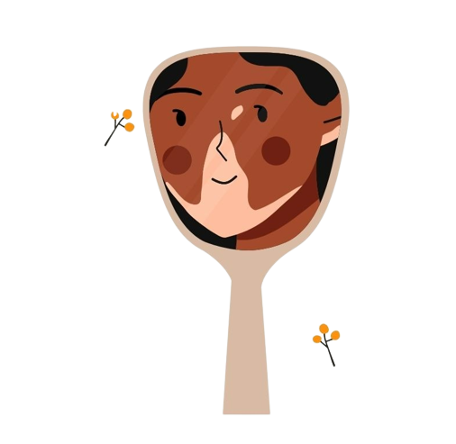
Unità 1: Autostima
Sezione 4: Bassa e alta autostima
Indicatori di bassa Autostima:
Essere critici con se stessi. Non fidarsi di se stessi Esasperare gli errori Essere insicuri per paura di commettere errori Pretendere molto da se stessi Grande bisogno di compiacere
Indicatori di alta autostima:
Avere fiducia nelle prprie capacità Conoscere i limiti personali Rispettare le opinioni anche se non sempre le condividi Accettare le loro emozioni e sentimenti Avere una visione positiva della vita
L'autostima positiva si verifica quando il giudizio di valore personale risveglia una sensazione di soddisfazione e piacere.
È importante non confondere l'autostima con l’ umore.
La scala di autostima Rosenberg è la più utilizzata per valutare il livello di autostima di ogni persona, vuoi sapere com'è la tua autostima? Scala di Rosenberg
Funded by the European Union. Views and opinions expressed are however those of the author(s) only and do not necessarily reflect those of the European Union or the European Education and Culture Executive Agency (EACEA). Neither the European Union nor EACEA can be held responsible for them.

Slide 10
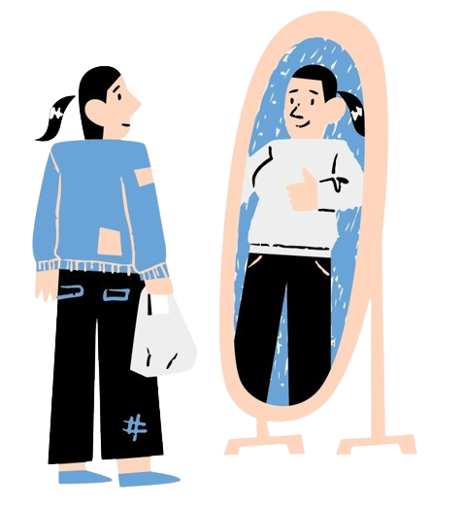
Unità 1: Autostima
Sezione 4: Lavorare sull'autostima. Lo specchio
È importante guardare a noi stessi. Per fare questo, proponiamo la tecnica dello specchio. È un'attività semplice da svolgere quando si ha un intervallo di 10 minuti prima di uscire di casa, prima di fare una doccia, quando ci si prepara per andare al lavoro, ecc.
Mettiti davanti allo specchio e rispondi a queste domande:
Cosa vedi nello specchio? Com'è la persona che ti guarda dallo specchio? La conosci? Quali cose buone ha quella persona? Quali cose cattive ha quella persona? Cosa ti piace di più di quella persona? Cambieresti qualcosa della persona nello specchio?
Includi questo esercizio nella tua routine. Vedrai quanto a poco a poco sarai più in grado di vedere le cose positive di te stesso.
Funded by the European Union. Views and opinions expressed are however those of the author(s) only and do not necessarily reflect those of the European Union or the European Education and Culture Executive Agency (EACEA). Neither the European Union nor EACEA can be held responsible for them.

Slide 11
Unità 1: Autostima
Sezione 5: Pensieri negativi modificabili
Ipergeneralizzazione: da un evento isolato si crea una regola generale universale per ogni situazione e momento: ho fallito una volta (in qualcosa di concreto); Fallirò sempre! Designazione globale: i termini peggiorativi sono usati per descrivere se stessi, invece di descrivere l'errore specificando il momento temporale in cui è accaduto: Quanto sono goffo! Pensiero polarizzato: pensare tutto o niente. Portano le cose ai loro estremi. Hai categorie assolute. Le valutazioni relative non sono accettate o note. Auto accusa: ci si ritrova colpevoli di tutto. La colpa è mia! Avrei dovuto notarlo!
Funded by the European Union. Views and opinions expressed are however those of the author(s) only and do not necessarily reflect those of the European Union or the European Education and Culture Executive Agency (EACEA). Neither the European Union nor EACEA can be held responsible for them.

Slide 12
Unità 1: Autostima
Sezione 5: Pensieri negativi modificabili
Personalizzazione: partiamo dal presupposto che tutto ha a che fare con noi e ci confrontiamo negativamente con le altre persone. Ha una brutta faccia, cosa gli avrò fatto? Lettura del pensiero: Presumi che gli altri non siano interessati, che non gli piaci, pensi che pensino male di te... Nessuna prova realmente ciò. Sono supposizioni che si basano su pregiudizi non verificabili. Errori di controllo: senti di avere una responsabilità totale con tutto e tutti, o senti di non avere alcun controllo su nulla, di essere impotente. Ragionamento emotivo: se mi sento così è vero. Ci sentiamo soli, senza amici e crediamo che questo sentimento rifletta la realtà senza smettere di contrastarla con altri momenti ed esperienze. "Se sono davvero inutile"; perché "sento" di esserlo veramente.
Funded by the European Union. Views and opinions expressed are however those of the author(s) only and do not necessarily reflect those of the European Union or the European Education and Culture Executive Agency (EACEA). Neither the European Union nor EACEA can be held responsible for them.

Slide 13
Unità 1: Autostima
Sezione 5: Lavorare sull'autostima. Il potere delle parole.
Le parole hanno un grande potere sulla percezione di noi stessi e delle situazioni che affrontiamo quotidianamente. In questa sezione ti proponiamo di lavorare su pensieri negativi modificabili usando le parole come strumenti. Quindi inseriremo una serie di frasi che dovrai modificare per influenzare positivamente il tuo pensiero.
Frasi negative modificabili:
Sono goffo e sbaglio sempre quando devo esporre qualcosa. Non sono in grado di gestire la mia azienda. Sono insicuro. Non mi piace il mio corpo. Non sono in grado di gestire una casa, prendermi cura dei miei figli e anche intraprendere.
Modifichiamo le ipotesi di cui sopra:
Sto imparando a controllare i miei nervi per dire esattamente quello che voglio dire.
1. Non mi sento pronto a gestire la mia azienda ma mi sto preparando perché con le giuste conoscenze sono in grado di farlo. 2, Ci sono situazioni che mi fanno sentire insicuro ma sto imparando a gestire i miei sentimenti. 3. Non mi piace ogni parte del mio corpo, ma ce ne sono molte che amo. 4. Sono in grado di fare molte cose, ma ho bisogno di trovare un posto dove dare priorità a me stesso.
Ora tocca a te! Quali sono i tuoi pensieri negativi modificabili? Usa "Il potere della parola" per modificarli.
Funded by the European Union. Views and opinions expressed are however those of the author(s) only and do not necessarily reflect those of the European Union or the European Education and Culture Executive Agency (EACEA). Neither the European Union nor EACEA can be held responsible for them.

Slide 14
Unità 1: Autostima
Sezione 6: Buona autostima
TUTTE le persone hanno bisogno di: - Sentirsi al sicuro - Essere amati e accettati - Integrasi - Sentirsi accettati per quello che siamo - Avere riconoscimento e approvazione - Essere autonomi - Essere libero di pensare e agire - migliorare le proprie capacità
Quando questi bisogni fondamentali per il nostro corretto sviluppo emotivo non sono soddisfatti, cresciamo con una serie di carenze che hanno un impatto negativo sulla nostra concezione di noi stessi.
Funded by the European Union. Views and opinions expressed are however those of the author(s) only and do not necessarily reflect those of the European Union or the European Education and Culture Executive Agency (EACEA). Neither the European Union nor EACEA can be held responsible for them.

Slide 15
Unità 1: Autostima
Sezione 6: Sintomi di buona autostima
Credi di essere degno di felicità, rispetto e agisci per conto di riceverla. Influenzi il tuo pensiero, le emozioni, la felicità, i desideri e gli obiettivi. Sviluppi la capacità di rispettare ed essere orgoglioso, anche quando commetti errori. Hai un atteggiamento assertivo, sai dire NO, rispetti i tuoi valori e limiti. Non ti paragoni mai agli altri. Hai un senso di direzione e controllo nella tua vita, affronti problemi e difficoltà. Agisci in modo indipendente e interdipendente, assumendoti la responsabilità e sei disposto a sostenere gli altri. Sei in grado di affrontare nuove sfide e puoi ricevere critiche senza sentirti ferito. Ti senti felice, è parte integrante delle tue relazioni e del raggiungimento dei tuoi obiettivi. Ha il controllo della tua vita, ti dà il potere di fare ciò che vuoi ed è la fonte della tua salute mentale.
Funded by the European Union. Views and opinions expressed are however those of the author(s) only and do not necessarily reflect those of the European Union or the European Education and Culture Executive Agency (EACEA). Neither the European Union nor EACEA can be held responsible for them.

Slide 16
Unità 1: Autostima
Sezione 6: Lavorare sulla mia autostima: la migliore narrazione.
La nostra testa ci gioca brutti scherzi. A volte la "bassa autostima" può farci divagare e creare false storie o aspettative che possono farci sentire male e insicuri.
Ad esempio, Clara nel suo tempo libero si dedica al lavoro a maglia. L'altro giorno stava camminando per strada con il suo ultimo capo fatto da sola, un maglione a maglia con maniche larghe e "oversize" e una giovane ragazza la fissava. La bassa autostima di Clara, inizia a dirle: "Sei ridicola", "Ti fissa perché è inorridita da come sei vestita", "Smettila di perdere tempo con quella schifezza che hai indossato per uscire". La testa di Clara la porta a pensare: "Sicuramente mi fissa perché non gli piace affatto il mio maglione, penserà che compro maglioni di bassa da quattro soldi e che sono una stracciona. Spero non capisca che l’abbia fatto io".
Una scarsa autostima porta ad avere pensieri negativi. D'ora in poi ti proponiamo di essere "il miglior narratore di te stesso". Perché narrarsi una storia negativa? La nuova Clara penserà: "Adoro come sono vestita, quanto sono orgogliosa di me stessa, sono sicura che quella ragazza ama l'abito che indosso. Forse potrei iniziare persino a vendere i miei vestiti".
Funded by the European Union. Views and opinions expressed are however those of the author(s) only and do not necessarily reflect those of the European Union or the European Education and Culture Executive Agency (EACEA). Neither the European Union nor EACEA can be held responsible for them.

Slide 17
Unità 1: Autostima
Sezione 6: Lavorare sulla mia autostima: la migliore narrazione.
Impara ad essere «un miglior narratore", scegli una delle fotografie che abbiamo selezionato per te. Ora dovrai pensare a tre storie: 1. Storia oggettiva: cosa vedi. In questo momento non importa che tu non contribuisca né con la tua opinione né con la tua percezione. Descrivi solo ciò che vedi nell'immagine. 2. Storia negativa: cosa percepisci. Dal tuo punto di vista, cosa pensi che accada in ciascuna delle immagini. Lascia parlare il tuo lato più negativo. 3. Storia positiva: cosa percepisci. Dal tuo punto di vista, cosa pensi che accada in ciascuna delle immagini. Lascia parlare il tuo lato più positivo.
Perché attenersi sempre alla peggiore versione della storia?
Funded by the European Union. Views and opinions expressed are however those of the author(s) only and do not necessarily reflect those of the European Union or the European Education and Culture Executive Agency (EACEA). Neither the European Union nor EACEA can be held responsible for them.

Slide 18
Unità 1: Autostima
Sezione 7: Fiducia in se stessi, autovalutazione e conoscenza di sé
La fiducia in se stessi è la capacità di credere in se stessi.
La fiducia in se stessi è una competenza che si può apprendere e che consiste nell'essere sicuri delle proprie capacità, capacità e attitudini.
È lo sviluppo del pensiero positivo su ciò che sta per accadere.
La definizione di obiettivi stimolanti, con una prospettiva realistica.
CONOSCENZA DI SE’
La convinzione che siamo in grado di fare ciò che proponiamo.
CAPACITA’
AUTOVALUTAZIONE
FUDUCIA IN SE STESSI
Funded by the European Union. Views and opinions expressed are however those of the author(s) only and do not necessarily reflect those of the European Union or the European Education and Culture Executive Agency (EACEA). Neither the European Union nor EACEA can be held responsible for them.

Slide 19
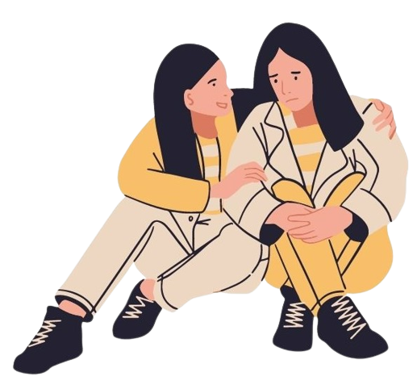
Unità 1: Autostima
Sezione 7: conoscenza di sé e autovalutazione
La conoscenza di sé è la base dell'autostima. È l'immagine di noi stessi che formiamo dalle capacità e dalle caratteristiche auto-percepite.
Conoscere se stessi è fondamentale per ACCETTARSI
L'autovalutazione è il modo in cui giudichiamo noi stessi in diverse aree della nostra vita.
CONOSCENZA DI SE’
AUTOVALUTAZIONE
AUTOSTIMA
Quello che penso di essere
Quello che sento di essere
AUTOSTIMA
Funded by the European Union. Views and opinions expressed are however those of the author(s) only and do not necessarily reflect those of the European Union or the European Education and Culture Executive Agency (EACEA). Neither the European Union nor EACEA can be held responsible for them.

Slide 20
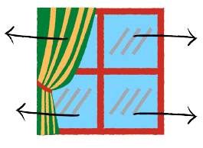
Unità 1: Autostima
Sezione 7: Conoscenza di sé
La finestra di Johari È uno strumento di psicologia cognitiva costruito dagli psicologi Joseph Luft e Harrington Ingham. Questo ci aiuta a conoscere la percezione di noi stessi e il modo in cui gli altri ci percepiscono.
AREA CIECA Quello che gli altri sanno di me e io non so.
AREA PUBBLICA Quello che so di me e quello che gli altri sanno di me.
AREA SCONOSCIUTA Quello che né io né gli altri sappiamo di me.
AREA NASCOSTA Quello che so di me e che gli altri non sanno
Funded by the European Union. Views and opinions expressed are however those of the author(s) only and do not necessarily reflect those of the European Union or the European Education and Culture Executive Agency (EACEA). Neither the European Union nor EACEA can be held responsible for them.

Slide 21
Unità 1: Autostima
Sezione 7: Lavorare sulla mia autostima. Chi sono?
È tempo di riflettere su te stesso. Chi sei? Conosci te stesso? Gli altri ti conoscono? Rispondi a queste domande riempiendo gli spazi vuoti.
scrivi 5 qualità che ti descrivono:
…
…
…
…
…
Quali qualità conoscono le persone più vicine a te? Chiedi alle persone che ti conoscono meglio: …
…
…
…
…
Di tutte queste qualità, quale contribuisce maggiormente a migliorare la tua autostima?: …
Quali aspetti di te stesso ti rendono più orgoglioso? …
Il tuo dialogo interiore è positivo o negativo? Come potresti modificarlo?: …
Cosa vorresti migliorare di te stesso? …
Funded by the European Union. Views and opinions expressed are however those of the author(s) only and do not necessarily reflect those of the European Union or the European Education and Culture Executive Agency (EACEA). Neither the European Union nor EACEA can be held responsible for them.

Slide 22
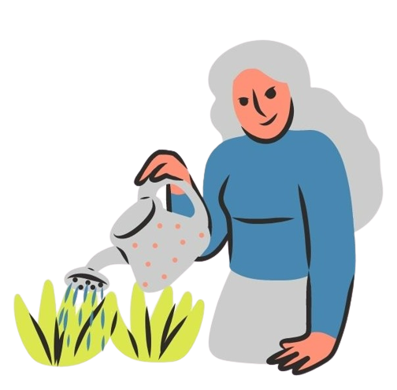
Unità 1: Autostima
Sezione 7: Autovalutazione Perché è importante valorizzare se stessi?
Effetti positivi dello sviluppo dell'autostima
Favorisce l'apprendimento. Aiuta a superare le difficoltà personali. Aiuta a far fronte allo stress in modo più efficace. Stimola l'autonomia personale.
Sviluppa la creatività. Produce soddisfazione generale con la vita. Promuove la proiezione futura. Aumenta la qualità della vita. Aiuta a stabilire relazioni sociali sane.
Funded by the European Union. Views and opinions expressed are however those of the author(s) only and do not necessarily reflect those of the European Union or the European Education and Culture Executive Agency (EACEA). Neither the European Union nor EACEA can be held responsible for them.

Slide 23
Unità 1: Autostima
Sezione 7: Lavorare sulla mia autostima. Valorizzare ciò che so fare.
Le donne multifunzionali hanno numerose qualità e capacità. È importante non solo riconoscerle, ma è anche essenziale valorizzarle positivamente. Questo a sua volta migliorerà la nostra percezione di noi stessi e ci aiuterà a migliorare la nostra fiducia in noi stessi.
Ti aiutiamo a valutare le tue qualità e capacità... - Fai una lista di tutti i compiti e le attività che svolgi durante il giorno. - Fai un elenco delle conoscenze necessarie per svolgere queste attività. - Fai un elenco delle competenze necessarie per svolgere queste attività. - Rifletti sul valore delle tue conoscenze e abilità per essere in grado di svolgere tutti questi compiti.
Scrivi sui rami di questo albero le tue conoscenze e abilità.
Scrivi sulle radici di questo albero i compiti del tuo giorno per giorno.
Questa lista sarà la tua risorsa per ricordarti quanto vali.
Funded by the European Union. Views and opinions expressed are however those of the author(s) only and do not necessarily reflect those of the European Union or the European Education and Culture Executive Agency (EACEA). Neither the European Union nor EACEA can be held responsible for them.

Slide 24
Unità 1: Autostima
Sezione 7: Lavorare sulla mia autostima. Mi valuto in maniera corretta?
Rifletti sul tuo auto-giudizio, sei o non sei giusto con te stesso?... Qui proponiamo un esercizio in modo che tu sia consapevole dei tuoi meriti e dei tuoi errori e di come ti senti al riguardo. Ricorda che i tuoi errori non sono fallimenti, sono esperienze che ti permetteranno di migliorare in futuro.
Descrivi una situazione di cui sei orgoglioso, in cui qualcosa è andata bene per te:
Come ti sei sentito? Dai un nome alle emozioni che hai vissuto, sii il più dettagliato possibile.
Come l'hai presa? Quali tue qualità hanno favorito il successo?
In che modo questo ha influenzato la tua autostima?
Descrivi una situazione in cui le cose non sono andate bene, hai sbagliato o hai commesso un errore.
Come ti sei sentito? Dai un nome alle emozioni che hai vissuto, sii il più dettagliato possibile.
Perché pensi che si sia verificata questa situazione? Quali tue qualità pensi possano essere utili la prossima volta che affronterai questa situazione?
In che modo questo ha influenzato la tua autostima?
Funded by the European Union. Views and opinions expressed are however those of the author(s) only and do not necessarily reflect those of the European Union or the European Education and Culture Executive Agency (EACEA). Neither the European Union nor EACEA can be held responsible for them.

Slide 25
Unità 1: Autostima
Sezione 8: Come migliorare la mia autostima
Trattatevi l'un l'altro con amore e rispetto, sempre.
Abbiate compassione, parlatevi come faremmo con un buon amico.
Accettati e perdonati.
Sviluppa il tuo potenziale attraverso attività che ti appassionano.
Atteggiamento assertivo (conoscere i nostri limiti e valori, rispettarli e farli rispettare).
Pensare positivo su noi stessi (Curare il dialogo interno).
Stabilisci obiettivi realistici.
AMA TE STESSO COME SEI
Scegli il giusto ambiente, allontanati dal tossico.
Stabilisci risultati realistici.
Concediti tempo e cura di te stesso.
Conoscere noi stessi (valori, interessi, gusti, punti di forza).
Funded by the European Union. Views and opinions expressed are however those of the author(s) only and do not necessarily reflect those of the European Union or the European Education and Culture Executive Agency (EACEA). Neither the European Union nor EACEA can be held responsible for them.

Slide 26
Unità 1: Autostima
Sezione 8: Lavorare la mia autostima: chi è la mia bassa autostima?
È tempo di lavorare sulla tua autostima... Diventa creativo, dai un nome e un volto alla tua bassa autostima. Qual è l'immagine che mi viene in mente per la prima volta? Quale nome pensi gli si addice di più? D'ora in poi sai chi è la tua bassa autostima, ha un nome e un volto. È la colpa dei tuoi pensieri distruttivi, delle tue insicurezze. Ogni volta che appare nel tuo giorno per giorno le risponderai, la manderai al silenzio, tutto è permesso in questa interazione.
La battaglia Nella tua privacy, fai una conversazione con lei. Giocherai il ruolo di entrambi, prima essendo te stesso, e poi come la tua odiosa bassa autostima. Entrambi presentano le vostre opinioni e le vostre argomentazioni.
Vedrai come stai mettendo a tacere quella vocina così fastidiosa.
La mia bassa autostima: "Non vale la pena fare nulla" Io: "Certo che sono degno, sono capace di molte cose, sono molto prezioso." La mia bassa autostima: "Inganni te stesso, ma non io, so come sei veramente". Io: "Stai zitto, non mi conosci davvero, sono una combattente, una imprenditrice, mi prendo cura della mia famiglia, mi prendo cura di me stessa, e dono i miei figli, sono orgoglioso di me stessa."
Yo
Mi Baja Autoestima
Funded by the European Union. Views and opinions expressed are however those of the author(s) only and do not necessarily reflect those of the European Union or the European Education and Culture Executive Agency (EACEA). Neither the European Union nor EACEA can be held responsible for them.

Slide 27
Unità 2: Motivazione
Sezione 1: Cos'è la motivazione?
La motivazione è definita come ciò che ci guida e ci spinge a svolgere azioni e prendere decisioni in base al raggiungimento di un obiettivo o alla soddisfazione di un bisogno.
INTRINSECA:
Motivazione di una persona quando agisce in un modo o esegue un compito per il semplice piacere di farlo. Cioè, lo stesso comportamento è ciò che soddisfa l'individuo, ed è per questo che lo fa. Non è una motivazione esterna, ma viene da dentro, non da altri.
Esempio: sarta che lavora a maglia nel suo tempo libero per il piacere di svolgere quell'attività perché le permette di fuggire dal lavoro e dalle faccende domestiche.
ESTRINSECA:
Motivazione che nasce da uno stimolo che viene dall'esterno. Ciò significa che il fatto di eseguire il compito non deriva dal semplice piacere di eseguirlo, ma è fatto pensando a una fine.
Esempio: Una Agricoltrice che si alza ogni mattina all'alba per prendersi cura dei suoi animali lo fa per il loro benessere e per poter dare continuità al suo lavoro.
Funded by the European Union. Views and opinions expressed are however those of the author(s) only and do not necessarily reflect those of the European Union or the European Education and Culture Executive Agency (EACEA). Neither the European Union nor EACEA can be held responsible for them.

Slide 28
Unità 2: Motivazione
Sezione 2: Tipi di motivazione
POSITIVA:
Si tratta di iniziare una serie di attività per ottenere qualcosa che sia desiderabile e divertente, con una connotazione positiva. È accompagnato da un risultato o benessere nello svolgere il compito che rafforza la ripetizione di detto compito.
NEGATIVA:
Si riferisce al processo attraverso il quale una persona inizia o rimane legata ad un comportamento per evitare una conseguenza spiacevole, sia esterna (punizione, umiliazione, ecc.) che interna (evitando la sensazione di frustrazione o fallimento).
Funded by the European Union. Views and opinions expressed are however those of the author(s) only and do not necessarily reflect those of the European Union or the European Education and Culture Executive Agency (EACEA). Neither the European Union nor EACEA can be held responsible for them.

Slide 29
Unità 2: Motivazione
Sezione 3: Il ciclo di motivazione
EQUILIBRIO INTERNO
Per migliorare la nostra motivazione dobbiamo promuovere: Positività Impegno Responsabilità
SODDISFAZIONE
STIMOLO
AZIONE
BISOGNO
TENSIONE
Funded by the European Union. Views and opinions expressed are however those of the author(s) only and do not necessarily reflect those of the European Union or the European Education and Culture Executive Agency (EACEA). Neither the European Union nor EACEA can be held responsible for them.

Slide 30
Unità 2: Motivazione
Sezione 4: Strategie motivazionali
Ricerca di strategie, secondo il nostro obiettivo - Ricompense, soprattutto per compiti meno motivanti - Celebrazione degli obiettivi - Ascoltare Musica - Spazi di lavoro e/o condivisi - Liste di controllo - Esercizio fisico - Regolazione energetica - Pause regolari - Connettersi con le emozioni
Funded by the European Union. Views and opinions expressed are however those of the author(s) only and do not necessarily reflect those of the European Union or the European Education and Culture Executive Agency (EACEA). Neither the European Union nor EACEA can be held responsible for them.

Slide 31
Unità 2: Motivazione
Sezione 5: Lavorare sulla mia motivazione: centrare l'obiettivo
Scrivi 3 obiettivi, pensa e rifletti su un'azione che stai portando avanti per raggiungerli o svilupparli. Se non ne trovi e vuoi, puntellalo e pianificalo.
OBIETTIVI (Interessi, motivazioni, sviluppo personale, valori, famiglia, occupazione, istruzione / studi, tempo libero e tempo libero, ecc.)
Obiettivo | Azione
1.
2.
3.
Funded by the European Union. Views and opinions expressed are however those of the author(s) only and do not necessarily reflect those of the European Union or the European Education and Culture Executive Agency (EACEA). Neither the European Union nor EACEA can be held responsible for them.

Slide 32
BIBLIOGRAFIA
Congost, Silvia (2015). Autoestima Automática. https://www.silviacongost.com/wp-content/uploads/2016/07/Autoestima_automatica.pdf
https://www.inmujeres.gob.es/areasTematicas/AreaProgInsercionSociolaboral/docs/Materiales/GuiaDesarrolloPersonal.pdf
https://www.lantegibatuak.eus/wp-content/uploads/2020/05/Cuaderno-de-ejercicios-para-aumentar-la-autoestima.pdf
Montoya, M. Á. (2001). Autoestima. Editorial Pax México.
Aznar, M. P. M. (2004). Autoestima en la mujer: un análisis de su relevancia en la salud. Avances en psicología latinoamericana, 22(1), 129-140.
Sánchez-Herrero Arbide, S., del Pilar Sánchez-López, M., & E Aparicio-García, M. (2011). Salud, ansiedad y autoestima en mujeres de mediana edad cuidadoras y no cuidadoras. Ansiedad y estrés, 17(1).
Funded by the European Union. Views and opinions expressed are however those of the author(s) only and do not necessarily reflect those of the European Union or the European Education and Culture Executive Agency (EACEA). Neither the European Union nor EACEA can be held responsible for them.

Slide 33
Riassumendo
+++
Autostima
+++
Motivazione
È essenziale lavorare per avere una sana autostima che ci permetta di svilupparci socialmente e personalmente come componente essenziale della cura di sé.
Parte della nostra autostima è connessa con il raggiungimento dei nostri obiettivi. Raggiungerli dipende in gran parte dalla motivazione. È necessario trovare le giuste strategie che ci permettano di sviluppare la nostra motivazione per guidarci nel percorso per raggiungere i nostri obiettivi.
Funded by the European Union. Views and opinions expressed are however those of the author(s) only and do not necessarily reflect those of the European Union or the European Education and Culture Executive Agency (EACEA). Neither the European Union nor EACEA can be held responsible for them.

Slide 34
Self-assessment test:
L'autostima è...
Quali sono le 3 componenti dell'autostima?
Individualità, storia di vita e sfera sociale. Cognitivo, affettivo e comportamentale. Fiducia in se stessi, autovalutazione e conoscenza di sé.
La valutazione che gli altri fanno di me stesso. Statico, non può essere modificato. Si basa su pensieri, sentimenti, sensazioni ed esperienze.
Le donne partono da una valutazione sociale...
Quale dei seguenti indicatori non è un indicatore di alta autostima?
Inferiore. Superiore. Uguale a quella degli uomini.
Conoscere i limiti personali. Esige molto da se stessa. Rispetta le opinioni degli altri.
L'eccessiva generalizzazione è...
Funded by the European Union. Views and opinions expressed are however those of the author(s) only and do not necessarily reflect those of the European Union or the European Education and Culture Executive Agency (EACEA). Neither the European Union nor EACEA can be held responsible for them.
Incolpare me stesso per tutto ciò che accade. Credere che un sentimento concreto derivante da una situazione specifica rifletta la realtà senza contrastare con altre esperienze. Da un fatto isolato creare una regola generale.

Slide 35
Self-assessment test soluzioni:
Che tipo di motivazione si riferisce a chi guida una persona a compiere un'azione per il piacere di farlo?
Il ciclo della motivazione...
Inizia con lo stimolo e finisce con la soddisfazione. Inizia con la necessità e termina con l'equilibrio interiore. Inizia con l'equilibrio interiore e finisce con la soddisfazione.
Intrinseca Estrinseca Positiva
Posso migliorare la mia autostima...
La definizione di obiettivi stimolanti favorisce...
Accettare e perdonare. Avere un'attività assertiva. Entrambi sono corretti.
Baldanza. Le funzionalità. Sé.
Quale delle opzioni ha un effetto positivo sullo sviluppo dell'autostima?
Funded by the European Union. Views and opinions expressed are however those of the author(s) only and do not necessarily reflect those of the European Union or the European Education and Culture Executive Agency (EACEA). Neither the European Union nor EACEA can be held responsible for them.
Stimola l'autonomia personale. Aiuta a stabilire relazioni sane. Sono tutti corretti.

Slide 36
moreproject.eu
Funded by the European Union. Views and opinions expressed are however those of the author(s) only and do not necessarily reflect those of the European Union or the European Education and Culture Executive Agency (EACEA). Neither the European Union nor EACEA can be held responsible for them.

